Slide 1
Titulo
adsfjkasl

Slide 2
Titulo
TextoaFASDFAdsfa

Slide 3
Titulo
Texto

Slide 4
Digitalización de las Rutas de la OMSA en Santo Domingo Este: Proyecto OptiVía
Estudiante:
Melquiceded Balbi Villanueva
Profesor:
Elvys Cruz
Universidad:
Universidad Tecnológica de Santiago (UTESA)
Fecha:
07/08/2026

Slide 5
Introducción
OptiVía es una propuesta de aplicación móvil diseñada para digitalizar y
organizar la información del transporte público operado por la OMSA en Santo
Domingo Este, específicamente en el Corredor Juan Bosch. El proyecto surge ante la desorganización, la falta de información digitalizada y la ausencia de herramientas tecnológicas que orienten a los usuarios sobre rutas, paradas, horarios y tarifas.

Slide 6
Descripcion General
Naturaleza
Beneficiarios
Utilidades
Tamaño
Delimitacion
Justifiacion
Utilidades
Importancia

Slide 7
Descripcion General
Objetivo General
Objetivo Espesifico

Slide 8
Marco Teorico
Antecedentes
Formulacion de la Hipotesis
Variable Dependiente
Variable Independiente

Slide 9
Diseño Metodologico
Tecnicas de Estudio
Fuentes y Tipos de Datos
Metodo de Investigacion
Tipo de Estudio

Slide 10
Diseño Metodologico
Tamaño de la Poblacion
Calculo de la Muetra
Resultados del Cuestionario

Slide 11
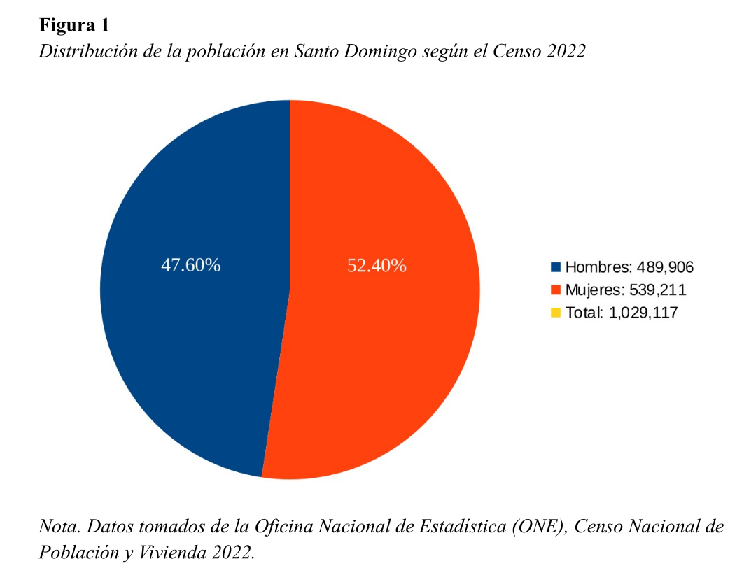
Tamaño de la Poblacion

Slide 12
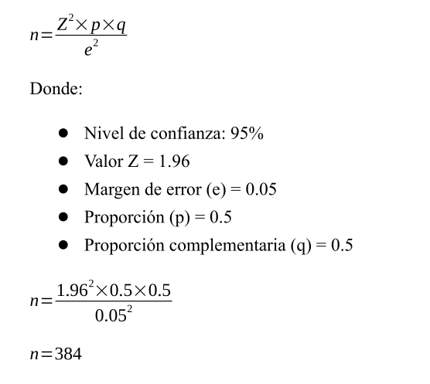
Calculo de la Muestra

Slide 13
Resultados del Cuestionario
La entrevista evidenció la necesidad de una herramienta digital para facilitar el acceso a información sobre rutas y paradas de OMSA.

Slide 14
Estudio Tecnico
Impacto del Proyecto Economico , Social y Ambiental.
Aspectos Legales a Considerar
Estrategias de mercadeo(Servicios y Precios)
Inversion y Subsidio

Slide 15
Estudio Tecnico
Presupuesto General del Proyecto
Gastos de Instalacion
Gastos Operacionales

Slide 16
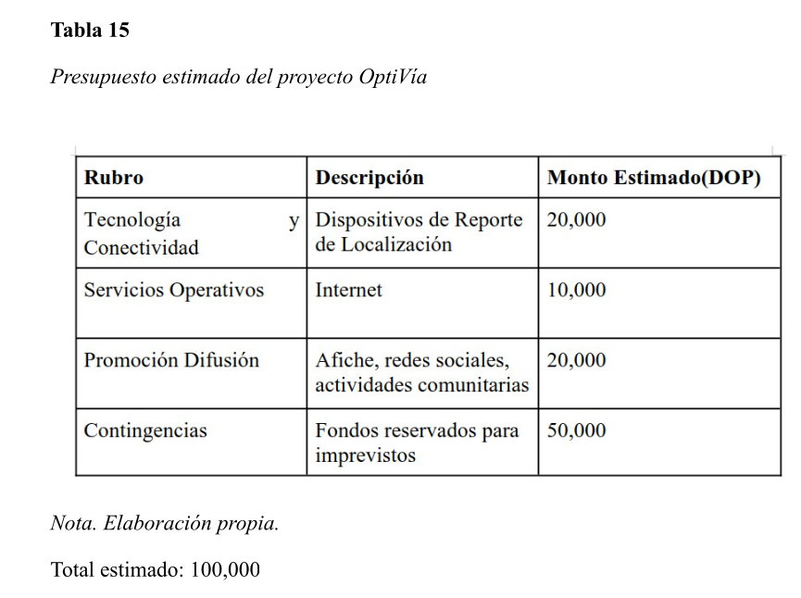
Presupuesto General del Proyecto

Slide 17
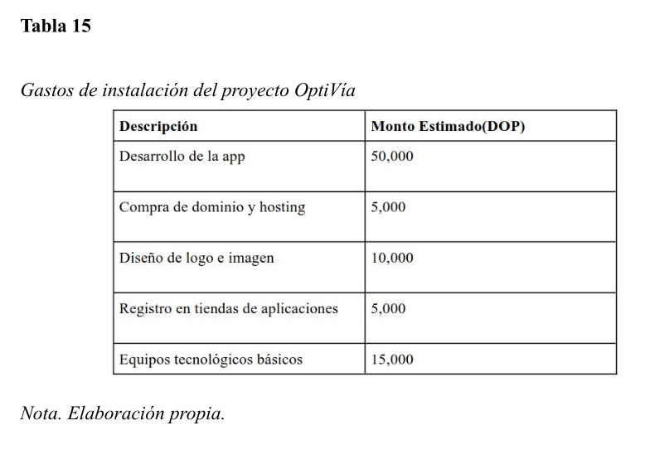
Gastos de Instalacion

Slide 18
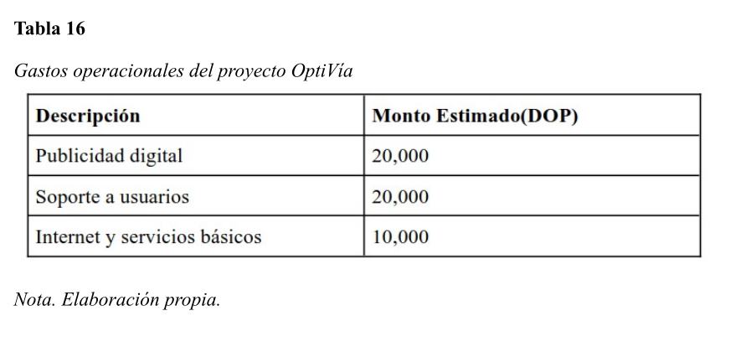
Gastos Operacionales

Slide 19
Aspectos de Desarollo
Arquitectura del Sistema
Frontend
Backend

Slide 20
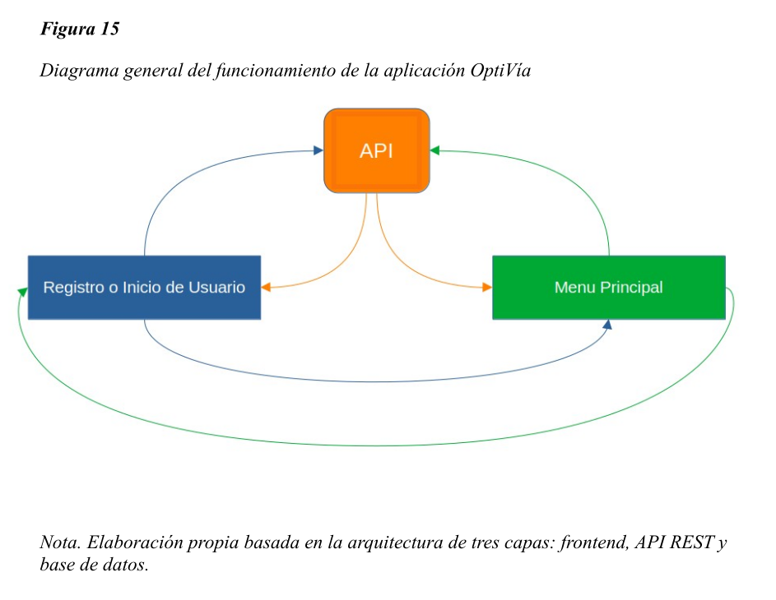
Arquitectura del Sistema

Slide 21




Frontend

Slide 22



Backend

Slide 23
Aspectos de Desarollo
Lenguajes Utilizados y Freamworks
APIs y Servicios Externos
Herramientas de Desarollo

Slide 24
Lenguajes Utilizados y Freamworks
Lenguajes:
Typescript
Rust
Freamworks:
React
Boostrap

Slide 25


APIs y Servicios Externos

Slide 26


Herramientas de Desarollo

Slide 27
Conclusion
OptiVía es una aplicación web demo diseñada para digitalizar la información del transporte público de la OMSA en el Corredor Juan Bosch, Santo Domingo Este. El proyecto cumplió sus objetivos, validando su viabilidad técnica, social y económica.

